Slide 1

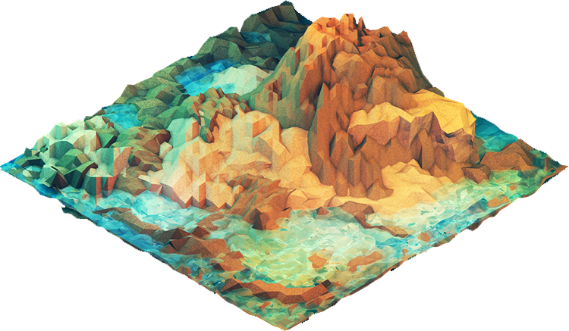
高中地理选讲
地理视角下的人类社会与自然环境
G105数学1组 廖中翰 郑午懿 邱俊浩 李泽朋 林叙成
演讲：廖中翰
2026年5月27日

